Slide 1
REPUBLICA BOLIVARIANA DE VENEZUELA
MINISTERIO DEL PODER POPULAR PARA LA DEFENSA
UNIVERSIDAD NACIONAL EXPERIMENTAL
POLITECNICADE LA FUERZAS ARMADAS
2. ESTATICA
Teoría
Ejemplos
PROFESOR:
Ing. JULIO CESAR ULACIO
Ejercicios resueltos
Ejercicios propuestos.
http://fisicaparalavida.blogspot.com
San Fernando de Apure, JUNIO de 2010

Slide 15
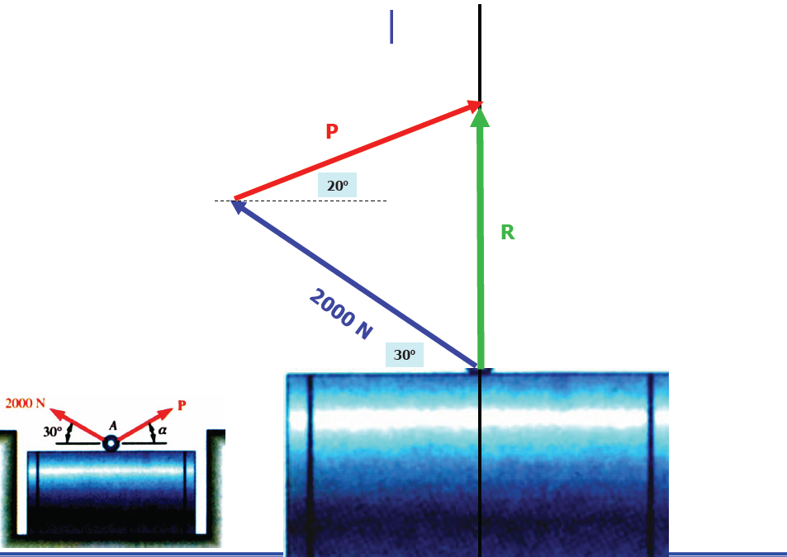

Slide 16
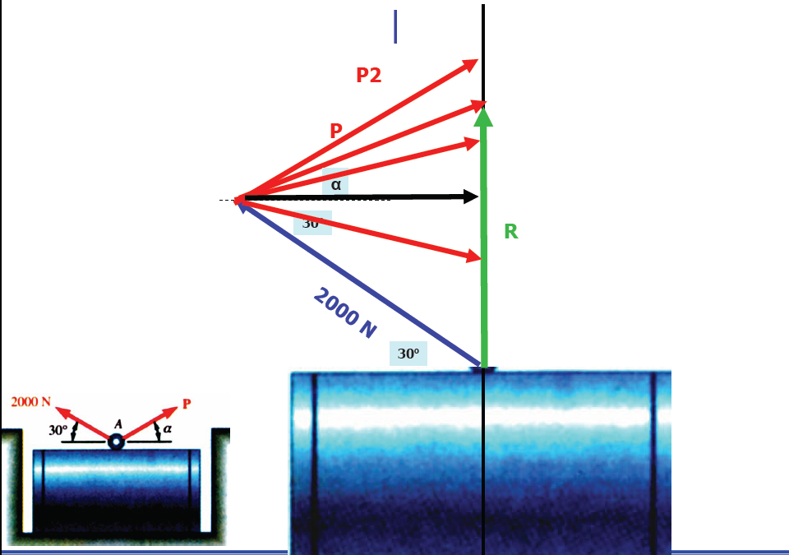

Slide 20
